Slide 1

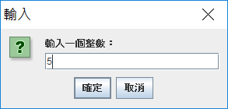
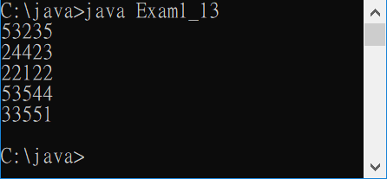
In-class Assignment #3 (A班)
ISQ
【2019期中考題】運用來自JOptionPane class的showInputDialog方法產生如畫面的輸入方塊以讓使用者輸入一個數字，程式並利用for巢狀迴圈產生以該數字為邊長的隨機整數方陣並在DOS呈現結果(如畫面所示)。例如在畫面中使用者輸入5則產生一個5x5且裡面是介於1~5(包含1跟5)的隨機整數方陣。

Slide 2
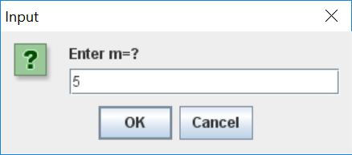

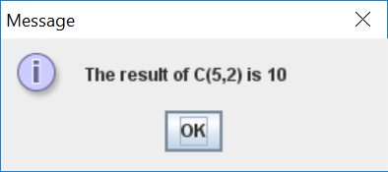
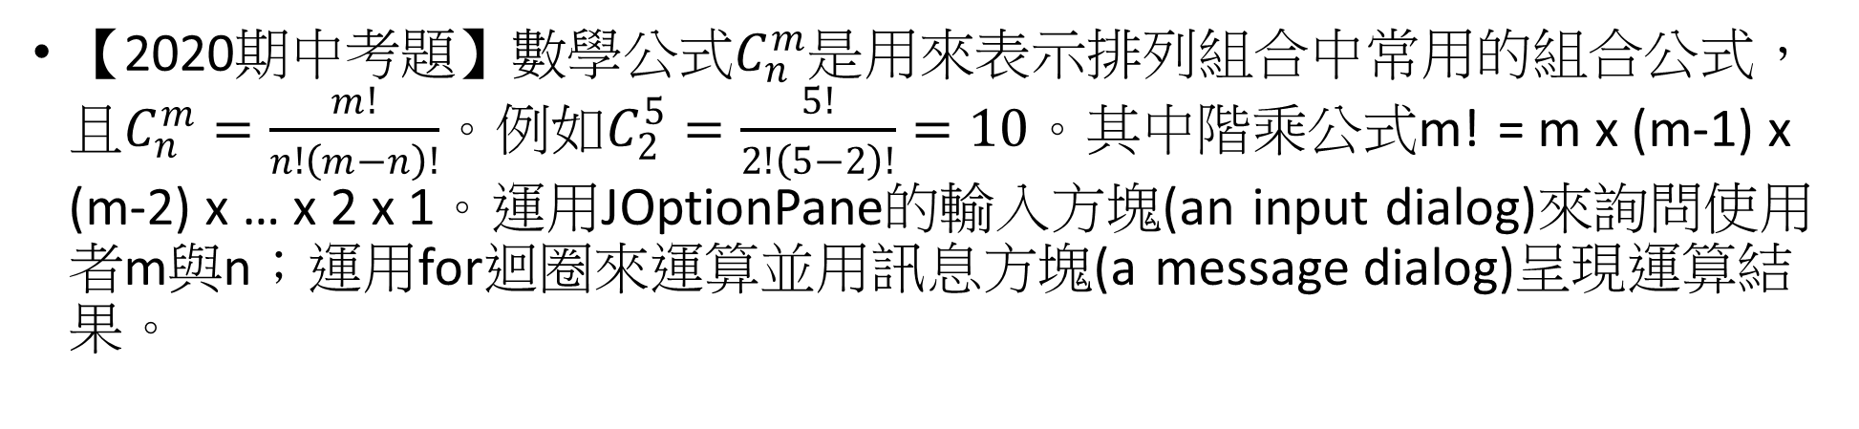
In-class Assignment #3 (B班)
ISQ
【2020期中考題】數學公式$C_{n}^{m}$是用來表示排列組合中常用的組合公式，且$C_{n}^{m}=\frac{m!}{n!\left(m−n\right)!}$。例如$C_{2}^{5}=\frac{5!}{2!\left(5−2\right)!}=10$。其中階乘公式m! = m x (m-1) x (m-2) x … x 2 x 1。運用JOptionPane的輸入方塊(an input dialog)來詢問使用者m與n；運用for迴圈來運算並用訊息方塊(a message dialog)呈現運算結果。

